Slide 1
স্বাগতম

Slide 2
শিক্ষক পরিচিতি
নার্গিস সুলতানা
সিনিঃ শিক্ষক ICT
শাহাবাদ মাজীদিয়া মহিলা দাখিল মাদ্রাসা
দুর্গা পুর, নড়াইল।

Slide 3
পাঠ পরিচিতি
বিষয়ঃ আই,সি,টি
অষ্টম শ্রেণী

Slide 4
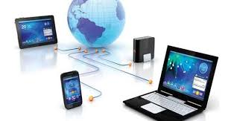
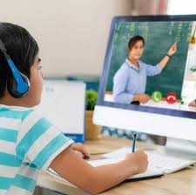
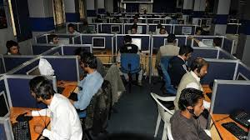
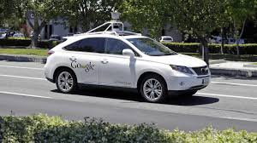
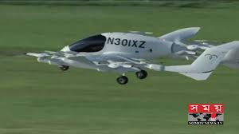
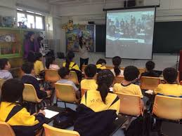
ছবিগুলো দেখে কী বুঝতে পারছো?
কর্মক্ষেত্রে আইসিটির বিভিন্ন প্রয়োগ

Slide 5
আজকের পাঠ
কর্মক্ষেত্রে তথ্য ও যোগাযোগ প্রযুক্তি
প্রথম অধ্যায়

Slide 6
শিখনফল
এ পাঠ শেষে শিক্ষার্থীরা……….
১। ইভিএম কী বলতে পারবে?
২। কর্মক্ষেত্রে তথ্য ও যোগাযোগ প্রযুক্তি ব্যবহারের ক্ষেত্র চিহ্নিত করতে পারবে।
৩। কর্মক্ষেত্রে তথ্য ও যোগাযোগ প্রযুক্তি ব্যবহারের গুরুত্ব বিশ্লেষণ করতে পারবে।

Slide 7
চলো একটি ভিডিও দেখা যাক

Slide 8
একক কাজ
১। ইভিএম কী?

Slide 9
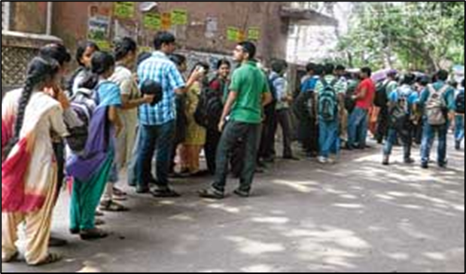
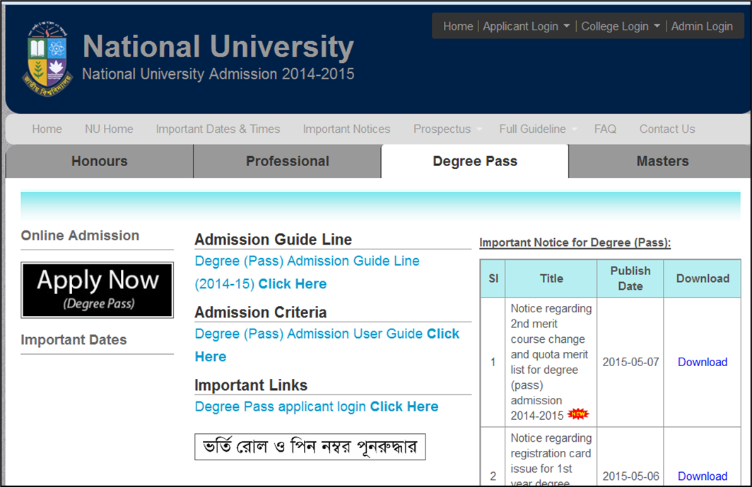
একসময় বিশ্ববিদ্যালয়ের ভর্তি পরীক্ষার জন্য এভাবে লাইনে দাড়িয়ে ফরম সংগ্রহ করতে হতো।
এখন ঘরে বসে অনলাইনেই এগুলো সম্ভব।

Slide 10
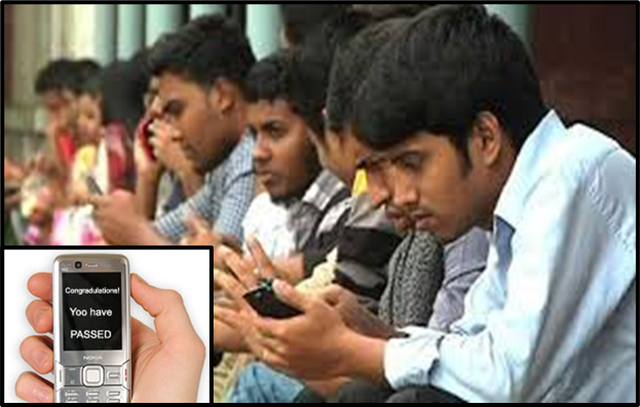
ভর্তি পরীক্ষার ফলাফল বিভিন্ন পত্রিকায় প্রকাশিত হতো অনেকদিন পর।
বর্তমানে শিক্ষার্থীরা মোবাইল এসএমএসের মাধ্যমে সাথে সাথেই ফলাফল পেতে পারে।

Slide 11
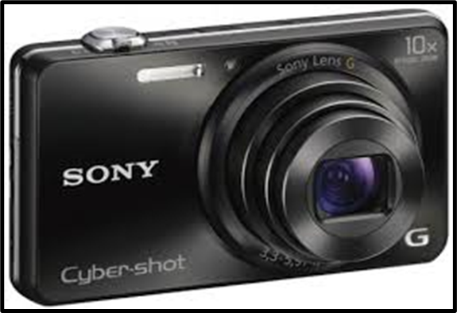
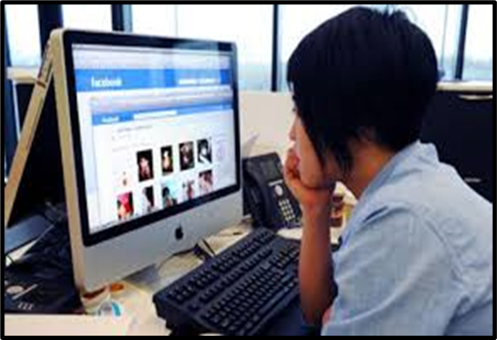
একসময় ক্যামেরায় ছবি তুলে এগুলোর প্রিণ্ট বের করে সংরক্ষন করা হতো।
এখন ছবি তুলে প্রিণ্ট বের না করে ল্যাপটপেই দেখতে বেশি স্বাচ্ছন্দবোধ হয়।

Slide 12
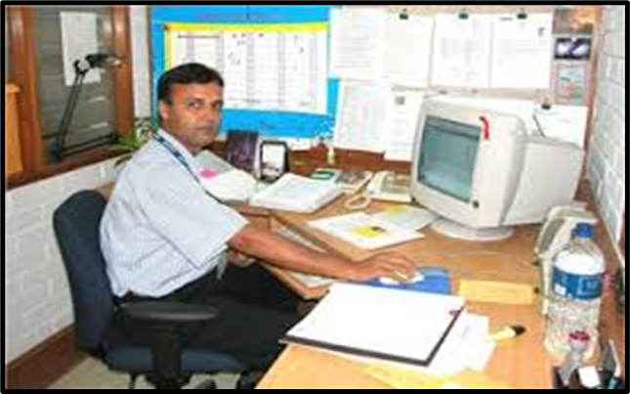
তথ্য প্রযুক্তি বিকাশের ফলে অফিসের সকল তথ্য এখন কম্পিউটার ব্যবহার করে সংরক্ষণ করা সম্ভব। কাজেই ফাইলপত্র, কাগজের কোন প্রয়োজন নেই। কাগজবিহীন অফিস এখন উপযুক্ত মাধ্যম।

Slide 13
দলীয় কাজ
ক গ্রুপ
খ গ্রুপ
ভর্তি পরীক্ষার ফলাফল কিভাবে জানা সম্ভব?
ছবি প্রিণ্ট করা ছাড়া কিভাবে সংরক্ষন করা সম্ভব?

Slide 14
বাড়ির কাজ
১। কর্ম ক্ষেত্রে আইসিটির ভুমিকা নিরূপন কর।
(লিখে আনবে)

Slide 15
মনোযোগ দিয়ে ক্লাসটি উপভোগ করার জন্য ধন্যবাদ

